Slide 1

智能音乐助手
时间：2020年9月4日
小组成员：冯韵菱、张靖鸿、许宏涛

Slide 2
绪论
选题背景
市场调查
研究内容
进程规划
研究方法与研究思路
项目可行性分析
已有成果和尚需解决问题

Slide 3
02
选题背景
自学问题
教学水平问题
初学乐器（吉他）必然会遇到一些问题，诸如调音不准，按弦位置错误，或有错音杂音等等。这些问题需要及时纠正。
教师的教学水平参差不齐，流动性强，也给热爱乐器的同学带来了选择上的困难。
01
02
教学时长和收费问题
教育平等
教育资源供应存在瓶颈，传统乐器教学方式不能以普惠的价格提供给所有家庭，使得无论一二线还是三四线城市以及农村家庭都能承受。
由于教乐器需要付出更多的精力和时间，而且是针对性的教学，乐器课收费价格昂贵，而且有指导下的训练仅限于课堂。
03
04

Slide 4
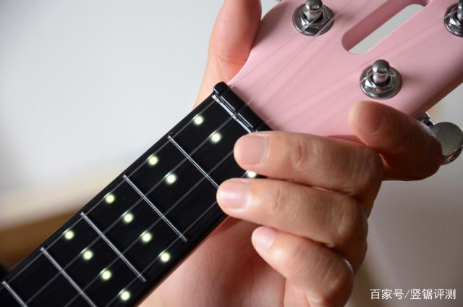
03
市场调查
小米生态链“智能尤克里里”
01
TILE
LED灯指引
02
配套app
03
娱乐学习

Slide 5
04
项目进程规划
AI-MusicCoach
AI谱曲
听音纠错
根据使用者提供的部分旋律进行完整乐曲的谱写和演奏
经过数据训练的MusicCoach判断吉他演奏的错误原因
听音辨错
智能拨弦
MusicCoach通过对演奏时声音的收集分析，判断乐器演奏何时出现问题
软硬件结合，实现MusicCoach识别乐谱以及自动拨弦功能
创意

Slide 6
5.研究方法与
研究思路
研究思路
研究内容

Slide 7
研究方法
音频处理
机器学习
数学物理方法
■音频处理技术
01
借鉴传统的数字信号处理方式，利用python进行音频文件的软件处理
■数学物理方法
研究方法
02
从最原始的乐器发声方式出发，研究乐器奏乐不同于一般的语音信号的特点
音频切割：利用对数梅尔时频图幅度以及其一阶时间差分，归一化后进行峰值检测
■机器学习
03
不同于传统音频处理的时域频域分析方式，借助音频样本的学习使得处理结果更加准确

Slide 8
研究内容
乐器的音频特性分析
硬件搭设
乐器演奏的错误原因学习
机器的乐理学习

Slide 9
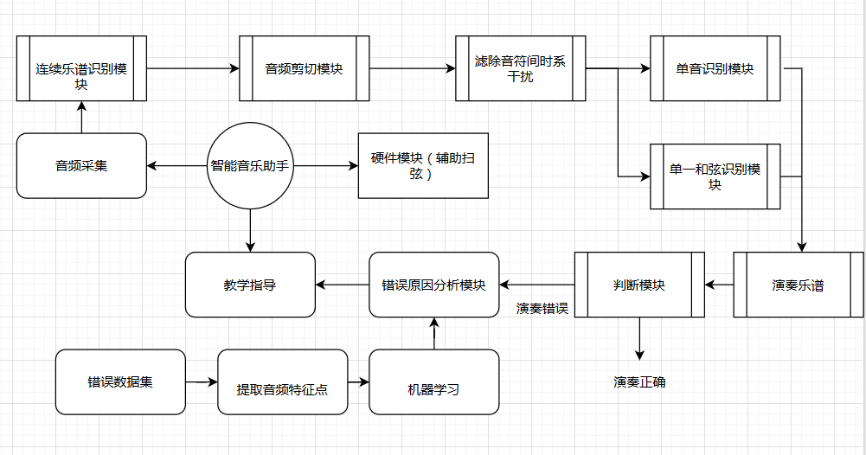
研究内容

Slide 10
6.研究项目可行性分析
技术可行性
研究方案可行性

Slide 11
技术可行性分析
音乐信号处理
机器学习
有限的单音、和弦的识别
时域频域多重分析
DSP、通信原理等相关理论支持
学习各种错误下的音谱，完成错误类型判断
学习基本乐理，完成智能谱曲.
机器学习和弦，分辨和弦中的单音

Slide 12
项目方案可行性分析
循序渐进的任务目标
丰富的参考资源
项目目标关联性强
单音识别
多音识别
和弦识别
低成本
技术学习基础
软件开发为主

Slide 13
7.已有基础
已取得的成果
尚缺少的研究条件和解决方法

Slide 14
技术可行性分析
已有基础
尚需解决的问题
1.单音识别已经完成，但仍存在一些分割错误，比如相邻音符之间的相互残留。
2通过对分割音谱的识别，已经可以正确识别正常速度的演奏
3通过对时域和频域的双重检测，进一步提高了检测的准确率
1.缺少更精准的和弦识别算法
2.缺少供机器学习的纠错样本

Slide 15



人员分工
冯韵菱
音频剪切模块，音频的时域频域分析，判断模块，机器学习模块
张靖鸿
滤除音符时系干扰模块音频的时域频域分析，音频特征点提取，机器学习模块
许宏涛
单音识别模块，音频错误样本采集，机器学习模块，扫弦硬件搭设

Slide 16
后期规划
1.硬件部分的重新规划
4.基于机器学习的单音、和弦识别、曲谱数据集建立
2.基于对数梅尔时频图+峰值检测的音频切割精度加强
5.基于机器学习的错因识别
3.基于数理方法频率计算的准确率加强
6.基于机器学习的“乐理”学习
9.9
9.15
10.31
9.12
9.30
11.30

Slide 17
智能音乐助手
谢谢您的观看与聆听
答辩人：冯韵菱
专业：通信工程
时间：2020年9月8日

